Slide 1
ESCOLA BÍBLICA DOMINICAL
3° TRIMESTRE DE 2018
Classes de Jovens e Adultos da EBD

Slide 2
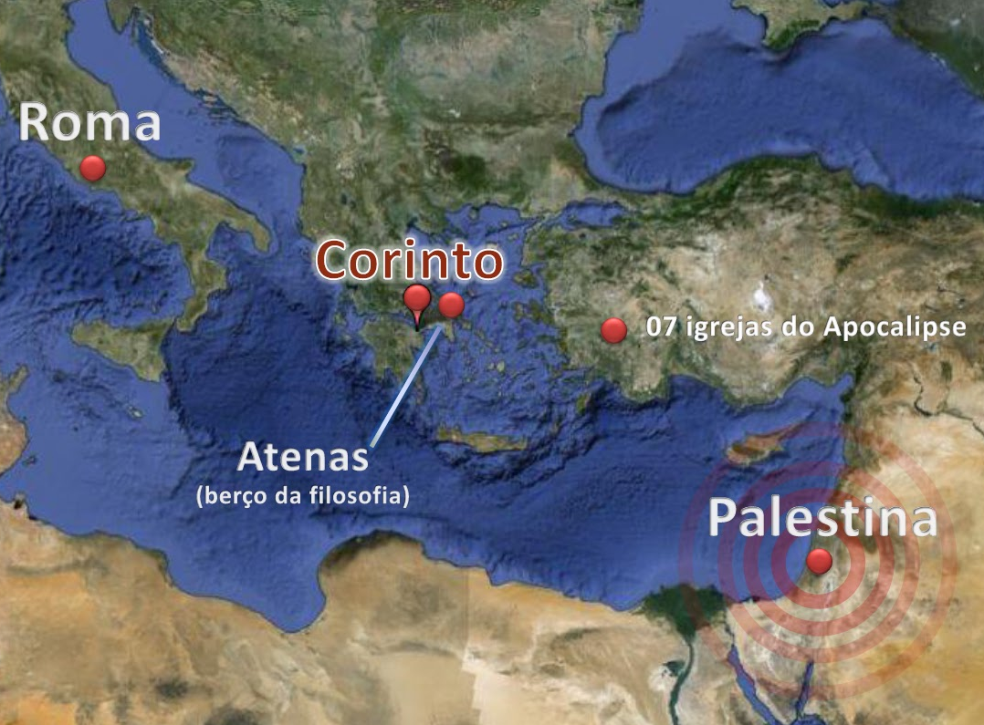
1ª CARTA AOS CORÍNTIOS
EBD
3º
TRIM.
2018

Slide 3

1ª CARTA AOS CORÍNTIOS
LIÇÃO 1: A IGREJA DE CORINTO E SUAS DISSENSÕES

Slide 4
1ª CARTA AOS CORÍNTIOS LIÇÃO 1: A IGREJA DE CORINTO E SUAS DISSENSÕES
Leitura Bíblica: 1 CORÍNTIOS 1.9-17

Slide 5
1 Co 1. 9 Fiel é Deus, pelo qual fostes chamados para a comunhão de seu Filho Jesus Cristo, nosso Senhor. 10 Rogo-vos, porém, irmãos, pelo nome de nosso Senhor Jesus Cristo, que digais todos uma mesma coisa e que não haja entre vós dissensões; antes, sejais unidos, em um mesmo sentido e em um mesmo parecer. 11 Porque a respeito de vós, irmãos meus, me foi comunicado pelos da família de Cloe que há contendas entre vós. 12 Quero dizer, com isso, que cada um de vós diz: Eu sou de Paulo, e eu, de Apolo, e eu, de Cefas, e eu, de Cristo. 13 Está Cristo dividido? Foi Paulo crucificado por vós? Ou fostes vós batizados em nome de Paulo? 14 Dou graças a Deus, porque a nenhum de vós batizei, senão a Crispo e a Gaio; 15 para que ninguém diga que fostes batizados em meu nome. 16 E batizei também a família de Estéfanas; além destes, não sei se batizei algum outro. 17 Porque Cristo enviou-me não para batizar, mas para evangelizar; não em sabedoria de palavras, para que a cruz de Cristo se não faça vã.

Slide 6
1ª CARTA AOS CORÍNTIOS LIÇÃO 1: A IGREJA DE CORINTO E SUAS DISSENSÕES
Texto Áureo:
“Porque Cristo enviou-me, não para batizar, mas para evangelizar; não em sabedoria de palavras, para que a cruz de Cristo se não faça vã”.”
(1 Co 1.17)

Slide 7
1ª CARTA AOS CORÍNTIOS LIÇÃO 1: A IGREJA DE CORINTO E SUAS DISSENSÕES
- Introdução
I – O MINISTÉRIO DE PAULO EM CORINTO
II – A IGREJA DE CORINTO, UMA IGREJA
DE CRISTO
III – O PROBLEMA DO PARTIDARISMO NA
IGREJA DE CORINTO
- Conclusão

Slide 8
1ª CARTA AOS CORÍNTIOS LIÇÃO 1: A IGREJA DE CORINTO E SUAS DISSENSÕES
Introdução
Paulo escreveu aos coríntios duas epístolas, cujos assuntos são bem diferentes. Neste trimestre nos ocuparemos apenas do estudo da primeira epístola. Esta é uma carta eclesiástica, endereçada a uma igreja particular para tratar de problemas e questões que haviam surgido entre os irmãos de Corinto. Assim, tanto por iniciativa do apóstolo, como também a pedido dos próprios coríntios, essas dificuldades são aí tratadas sob a inspiração divina, com o propósito de corrigir, instruir e exortar a Igreja de Cristo.

Slide 9
CORINTO

Slide 10

CORINTO

Slide 11
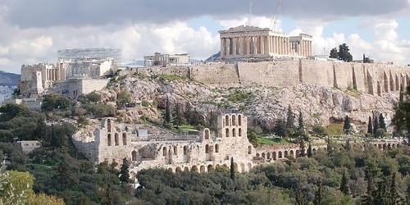
CORINTO

Slide 12
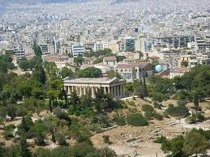
CORINTO

Slide 13
1ª CARTA AOS CORÍNTIOS LIÇÃO 1: A IGREJA DE CORINTO E SUAS DISSENSÕES
- Introdução
I – O MINISTÉRIO DE PAULO EM CORINTO
II – A IGREJA DE CORINTO, UMA IGREJA
DE CRISTO
III – O PROBLEMA DO PARTIDARISMO NA
IGREJA DE CORINTO
- Conclusão

Slide 14
1ª CARTA AOS CORÍNTIOS LIÇÃO 1: A IGREJA DE CORINTO E SUAS DISSENSÕES
I – O MINISTÉRIO DE PAULO EM CORINTO 1
Corinto era uma grande cidade portuária localizada no sul da Grécia, em uma região chamada Acaia. Na época, estava sob domínio romano. Próspera pela sua posição estratégica nas rotas de comércio do Mar Mediterrâneo, era uma cidade tipicamente grega, famosa pelos seus filósofos e mestres de oratória. O culto aos falsos deuses, a idolatria, a imoralidade e o interesse por toda espécie de conhecimento faziam parte do dia a dia deste povo.

Slide 15
1ª CARTA AOS CORÍNTIOS LIÇÃO 1: A IGREJA DE CORINTO E SUAS DISSENSÕES
I – O MINISTÉRIO DE PAULO EM CORINTO 2
O evangelho de Cristo entrou em Corinto através do ministério apostólico de Paulo (cf. At 18.1-4). Ali esteve ele pela primeira vez durante a sua segunda viagem missionária. Permaneceu na cidade por quase dois anos, anunciando a Palavra tanto a judeus como gentios. Foi também nessa oportunidade que escreveu a sua epístola aos Romanos, na qual cita alguns irmãos coríntios pelo nome, bem como cooperadores que estavam ali presentes com ele (Rm 16.21-23).
Notes:
Para obter o seu sustento, trabalhava fazendo tendas junto com Áquila, um judeu convertido a Cristo.

Slide 16
At 18. 1 Depois disto, partiu Paulo de Atenas e chegou a Corinto. 2 E, achando um certo judeu por nome Áqüila, natural do Ponto, que havia pouco tinha vindo da Itália, e Priscila, sua mulher (pois Cláudio tinha mandado que todos os judeus saíssem de Roma), se ajuntou com eles, 3 e, como era do mesmo ofício, ficou com eles, e trabalhava; pois tinham por ofício fazer tendas. 4 E todos os sábados disputava na sinagoga e convencia a judeus e gregos.
Rm 16. 21 Saúdam-vos Timóteo, meu cooperador, e Lúcio, e Jasom, e Sosípatro, meus parentes. 22 Eu, Tércio, que esta carta escrevi, vos saúdo no Senhor. 23 Saúda-vos Gaio, meu hospedeiro e de toda a igreja. Saúda-vos Erasto, procurador da cidade, e também o irmão Quarto.

Slide 17
1ª CARTA AOS CORÍNTIOS LIÇÃO 1: A IGREJA DE CORINTO E SUAS DISSENSÕES
I – O MINISTÉRIO DE PAULO EM CORINTO 3
A presente epístola foi escrita alguns anos depois, enquanto o apóstolo estava em Éfeso, durante sua terceira viagem missionária (16.8-9). Nela encontramos alguns outros detalhes sobre a obra de Deus em Corinto, como a menção aos primeiros convertidos, dentre os quais Estéfanas e sua família, e Crispo, principal da sinagoga (1.14-16; 16.15). Também ficamos sabendo de outros ministros do evangelho que contribuíram com o crescimento da igreja ali, como Cefas e Apolo (3.22; cf. At 18.24-28). Paulo escreveu esta epístola em conjunto com o irmão Sóstenes – provavelmente seu amanuense.

Slide 18
I Co 16. 8 Ficarei, porém, em Éfeso até ao Pentecostes; 9 porque uma porta grande e eficaz se me abriu; e há muitos adversários.
15 Agora, vos rogo, irmãos (sabeis que a família de Estéfanas é as primícias da Acaia e que se tem dedicado ao ministério dos santos),
I Co 1. 14 Dou graças a Deus, porque a nenhum de vós batizei, senão a Crispo e a Gaio; 15 para que ninguém diga que fostes batizados em meu nome. 16 E batizei também a família de Estéfanas; além destes, não sei se batizei algum outro.

Slide 19
I Co 3. 22 seja Paulo, seja Apolo, seja Cefas, seja o mundo, seja a vida, seja a morte, seja o presente, seja o futuro, tudo é vosso,
23 e vós, de Cristo, e Cristo, de Deus
At 18. 24 E chegou a Éfeso um certo judeu chamado Apolo, natural de Alexandria, varão eloqüente e poderoso nas Escrituras. 25 Este era instruído no caminho do Senhor; e, fervoroso de espírito, falava e ensinava diligentemente as coisas do Senhor, conhecendo somente o batismo de João. 26 Ele começou a falar ousadamente na sinagoga. Quando o ouviram Priscila e Áqüila, o levaram consigo e lhe declararam mais pontualmente o caminho de Deus. 27 Querendo ele passar à Acaia, o animaram os irmãos e escreveram aos discípulos que o recebessem; o qual, tendo chegado, aproveitou muito aos que pela graça criam. 28 Porque com grande veemência convencia publicamente os judeus, mostrando pelas Escrituras que Jesus era o Cristo.

Slide 20
1ª CARTA AOS CORÍNTIOS LIÇÃO 1: A IGREJA DE CORINTO E SUAS DISSENSÕES
- Introdução
I – O MINISTÉRIO DE PAULO EM CORINTO
II – A IGREJA DE CORINTO, UMA IGREJA
DE CRISTO
III – O PROBLEMA DO PARTIDARISMO NA
IGREJA DE CORINTO
- Conclusão

Slide 21
1ª CARTA AOS CORÍNTIOS LIÇÃO 1: A IGREJA DE CORINTO E SUAS DISSENSÕES
II – A IGREJA DE CORINTO, UMA IGREJA DE CRISTO 1
O evangelho prosperou grandemente na cidade de Corinto. Conforme revelação do próprio Senhor, havia ali um grande número de eleitos, os quais, através da pregação de Paulo, foram chamados por Deus “para a comunhão de seu Filho Jesus Cristo” (1.9). O apóstolo considerava os crentes coríntios seus filhos na fé, e tinha grande afeição por eles (4.14-15; 16.24). Embora vivessem em uma cidade notoriamente depravada, e eles mesmos tivessem anteriormente participado da sua corrupção, agora haviam sido perdoados e purificados, e podiam ser chamados de “santos” (1.2; 6.10-11).

Slide 22
I Co 1. 2 à igreja de Deus que está em Corinto, aos santificados em Cristo Jesus, chamados santos, com todos os que em todo lugar invocam o nome de nosso Senhor Jesus Cristo, Senhor deles e nosso:
I Co 1. 9 Fiel é Deus, pelo qual fostes chamados para a comunhão de seu Filho Jesus Cristo, nosso Senhor.
I Co 4. 14 Não escrevo essas coisas para vos envergonhar; mas admoesto-vos como meus filhos amados. 15 Porque, ainda que tivésseis dez mil aios em Cristo, não teríeis, contudo, muitos pais; porque eu, pelo evangelho, vos gerei em Jesus Cristo.
I Co 16. 24 O meu amor seja com todos vós, em Cristo Jesus. Amém!
I Co 6. 10 Não erreis: nem os devassos, nem os idólatras, nem os adúlteros, nem os efeminados, nem os sodomitas, nem os ladrões, nem os avarentos, nem os bêbados, nem os maldizentes, nem os roubadores herdarão o Reino de Deus. 11 E é o que alguns têm sido, mas haveis sido lavados, mas haveis sido santificados, mas haveis sido justificados em nome do Senhor Jesus e pelo Espírito do nosso Deus.

Slide 23
1ª CARTA AOS CORÍNTIOS LIÇÃO 1: A IGREJA DE CORINTO E SUAS DISSENSÕES
II – A IGREJA DE CORINTO, UMA IGREJA DE CRISTO 2
O apóstolo louvava a Deus pela graça que havia sido manifestada aos coríntios, enriquecendo-os com toda sorte de dons espirituais, pelos quais eles eram edificados na palavra e no conhecimento de Cristo Jesus (1.4-7). E, embora na ocasião precisassem ser corrigidos em muitas coisas, ele estava certo de que a graça de Deus não se manifestara em vão para com eles. Certamente Deus os aperfeiçoaria, preparando-os para o dia da vinda de Cristo (1.8).
Notes:
Esta era também uma forma de preparar os irmãos para que recebessem de bom grado as correções que se seguiriam ao longo da epístola.

Slide 24
I Co 1. 4 Sempre dou graças ao meu Deus por vós pela graça de Deus que vos foi dada em Jesus Cristo.
5 Porque em tudo fostes enriquecidos nele, em toda a palavra e em todo o conhecimento
6 (como foi mesmo o testemunho de Cristo confirmado entre vós).
7 De maneira que nenhum dom vos falta, esperando a manifestação de nosso Senhor Jesus Cristo,
8 o qual vos confirmará também até ao fim, para serdes irrepreensíveis no Dia de nosso Senhor Jesus Cristo.

Slide 25
1ª CARTA AOS CORÍNTIOS LIÇÃO 1: A IGREJA DE CORINTO E SUAS DISSENSÕES
II – A IGREJA DE CORINTO, UMA IGREJA DE CRISTO 3
Poderíamos citar ainda, como atitude louvável dos irmãos coríntios, sua preocupação em indagar da parte do apóstolo como deveriam agir e pensar em questões de moral (7.1); como contribuir com as necessidades dos santos (16.1). E também em levar à sua consideração os problemas que a igreja passava (1.11; 5.1). Quanto à prática da caridade, a liberalidade dos coríntios tornou-se notória, de tal modo que será celebrada por Paulo na segunda epístola (2 Co 9.1-2).

Slide 26
1 Co 1. 11 Porque a respeito de vós, irmãos meus, me foi comunicado pelos da família de Cloe que há contendas entre vós.
1 Co 5. 1 Geralmente, se ouve que há entre vós fornicação e fornicação tal, qual nem ainda entre os gentios . . .
1 Co 7. 1 Ora, quanto às coisas que me escrevestes, bom seria que o homem não tocasse em mulher;
1 Co 16. 1 Ora, quanto à coleta que se faz para os santos, fazei vós também o mesmo que ordenei às igrejas da Galácia.
2 Co 9. 1 Quanto à administração que se faz a favor dos santos, não necessito escrever-vos, 2 porque bem sei a prontidão do vosso ânimo, da qual me glorio de vós, para com os macedônios, que a Acaia está pronta desde o ano passado, e o vosso zelo tem estimulado muitos.

Slide 27
1ª CARTA AOS CORÍNTIOS LIÇÃO 1: A IGREJA DE CORINTO E SUAS DISSENSÕES
- Introdução
I – O MINISTÉRIO DE PAULO EM CORINTO
II – A IGREJA DE CORINTO, UMA IGREJA
DE CRISTO
III – O PROBLEMA DO PARTIDARISMO NA
IGREJA DE CORINTO
- Conclusão

Slide 28
1ª CARTA AOS CORÍNTIOS LIÇÃO 1: A IGREJA DE CORINTO E SUAS DISSENSÕES
III – O PROBLEMA DO PARTIDARISMO NA IGREJA DE CORINTO 1 Contudo, a igreja de Corinto estava longe de ser perfeita. Ocorriam sérios problemas que poderiam afetar gravemente o testemunho e a vitalidade da igreja. Ciente da situação, Paulo não hesitou em usar da sua autoridade apostólica para corrigir e repreender os irmãos faltosos, e apresentar o conselho de Deus para a conduta dos crentes, em particular, e da igreja, como um todo.

Slide 29
1ª CARTA AOS CORÍNTIOS LIÇÃO 1: A IGREJA DE CORINTO E SUAS DISSENSÕES
III – O PROBLEMA DO PARTIDARISMO NA IGREJA DE CORINTO 2 Assim que, logo de início, o apóstolo passa a considerar o primeiro e talvez mais grave problema da igreja em Corinto, a saber, o sentimento faccioso, o partidarismo, que eles haviam criado em torno dos seus principais obreiros: Paulo, Cefas e Apolo e mesmo Cristo (vv. 11-12). As dissensões e contendas que esse comportamento reprovável estava suscitando entre os irmãos levaram o apóstolo a fazer um apelo: “Rogo-vos, irmãos, pelo nome de nosso Senhor Jesus Cristo, que digais todos uma mesma coisa, e que não haja entre vós dissensões” (v. 10).
Notes:
mesmo Cristo era invocado por outros apenas como forma de desprezar e rejeitar o trabalho desses homens

Slide 30
I Co 1. 10 Rogo-vos, porém, irmãos, pelo nome de nosso Senhor Jesus Cristo, que digais todos uma mesma coisa e que não haja entre vós dissensões; antes, sejais unidos, em um mesmo sentido e em um mesmo parecer.
11 Porque a respeito de vós, irmãos meus, me foi comunicado pelos da família de Cloe que há contendas entre vós.
12 Quero dizer, com isso, que cada um de vós diz: Eu sou de Paulo, e eu, de Apolo, e eu, de Cefas, e eu, de Cristo.

Slide 31
1ª CARTA AOS CORÍNTIOS LIÇÃO 1: A IGREJA DE CORINTO E SUAS DISSENSÕES
III – O PROBLEMA DO PARTIDARISMO NA IGREJA DE CORINTO 3
O partidarismo dos coríntios baseava-se em orgulho e vanglória carnais, como se a graça que haviam recebido e que os fazia serem cristãos dependesse da capacidade peculiar daqueles homens de Deus. Para remover esse sentimento, Paulo os lembra de que lhes havia pregado simplesmente a Cristo e a Sua Cruz, na qual Ele consumou a nossa salvação (vv. 13, 17). A cruz representava uma contradição humilhante para o mundo (vv. 21-23). Somente pela fé o homem poderia contemplar a cruz como o poder de Deus para sua salvação (vv. 24-25) e gloriar-se em Cristo, como a fonte de toda a sabedoria, justiça, santificação e redenção (vv. 27-31).
Notes:
– os gregos, que buscavam sabedoria, a consideravam uma loucura; e os judeus, que pediam um sinal, a viam como um escândalo

Slide 32
I C o 1. 13 Está Cristo dividido? Foi Paulo crucificado por vós? Ou fostes vós batizados em nome de Paulo?
17 Porque Cristo enviou-me não para batizar, mas para evangelizar; não em sabedoria de palavras, para que a cruz de Cristo se não faça vã.
21 Visto como, na sabedoria de Deus, o mundo não conheceu a Deus pela sua sabedoria, aprouve a Deus salvar os crentes pela loucura da pregação.
22 Porque os judeus pedem sinal, e os gregos buscam sabedoria; 23 mas nós pregamos a Cristo crucificado, que é escândalo para os judeus e loucura para os gregos.
24 Mas, para os que são chamados, tanto judeus como gregos, lhes pregamos a Cristo, poder de Deus e sabedoria de Deus. 25 Porque a loucura de Deus é mais sábia do que os homens; e a fraqueza de Deus é mais forte do que os homens.

Slide 33
I Co !. 27 Mas Deus escolheu as coisas loucas deste mundo para confundir as sábias; e Deus escolheu as coisas fracas deste mundo para confundir as fortes. 28 E Deus escolheu as coisas vis deste mundo, e as desprezíveis, e as que não são para aniquilar as que são; 29 para que nenhuma carne se glorie perante ele. 30 Mas vós sois dele, em Jesus Cristo, o qual para nós foi feito por Deus sabedoria, e justiça, e santificação, e redenção; 31 para que, como está escrito: Aquele que se gloria, glorie-se no Senhor.

Slide 34
1ª CARTA AOS CORÍNTIOS LIÇÃO 1: A IGREJA DE CORINTO E SUAS DISSENSÕES
III – O PROBLEMA DO PARTIDARISMO NA IGREJA DE CORINTO 4
O apóstolo considerou ainda outros particulares dessa questão nos capítulos seguintes, os quais estudaremos nas próximas lições: a natureza espiritual do evangelho (cap. 2), a consideração em que deviam ser tidos os ministros de Cristo como cooperadores de Deus para benefício da igreja (cap. 3), e particularmente o papel de Paulo no desenvolvimento espiritual dos coríntios (cap. 4).

Slide 35
1ª CARTA AOS CORÍNTIOS LIÇÃO 1: A IGREJA DE CORINTO E SUAS DISSENSÕES
- Introdução
I – O MINISTÉRIO DE PAULO EM CORINTO
II – A IGREJA DE CORINTO, UMA IGREJA
DE CRISTO
III – O PROBLEMA DO PARTIDARISMO NA
IGREJA DE CORINTO
- Conclusão

Slide 36
1ª CARTA AOS CORÍNTIOS LIÇÃO 1: A IGREJA DE CORINTO E SUAS DISSENSÕES
Conclusão
A igreja em Corinto era uma igreja como a nossa: formada por aqueles que têm sido chamados pelo evangelho para a comunhão de Cristo, e assistida pelo Espírito Santo com todas as riquezas da graça de Deus necessárias para o desenvolvimento e aperfeiçoamento espiritual de seus membros. Problemas, desentendimentos e pecados podem ocorrer, mas devem ser tratados e solucionados por meio do sábio conselho de Deus revelado nas Escrituras, para que assim provemos a Sua fidelidade em nos preservar irrepreensíveis até o fim.

Slide 37
1ª CARTA AOS CORÍNTIOS LIÇÃO 1: A IGREJA DE CORINTO E SUAS DISSENSÕES
- Introdução
I – O MINISTÉRIO DE PAULO EM CORINTO
II – A IGREJA DE CORINTO, UMA IGREJA
DE CRISTO
III – O PROBLEMA DO PARTIDARISMO NA
IGREJA DE CORINTO
- Conclusão

Slide 38
1ª CARTA AOS CORÍNTIOS LIÇÃO 1: A IGREJA DE CORINTO E SUAS DISSENSÕES
Texto Áureo:
“Porque Cristo enviou-me, não para batizar, mas para evangelizar; não em sabedoria de palavras, para que a cruz de Cristo se não faça vã”.”
(1 Co 1.17)

